Slide 1
Chapter 2
Python程式語言
01

Slide 2
Python是直譯語言
Python是動態型態語言
a = 1
b = “Hello World!”
Python是強態型態語言
v = “計算結果 = ” + str(100)
02

Slide 3
使用Python變數
# 方法一
print("成績 = " + str(grade))
print("身高 = " + str(height))
print("體重 = " + str(weight))
# 方法二
print("成績 =", grade)
print("身高 =", height)
print("體重 =", weight)
grade = 76
height = 175.5
weight = 75.5
03

Slide 4
Python指定敘述
變數 = 字面值、其他變數或運算式
score1 = 35
score2 = 10
score3 = 10
# 多重指定敘述
score1 = score2 = score3 = 25
print(score1, score2, score3)
# 同時指定敘述
x, y = 1, 2
print(“X =”, x, “Y =”, y) # x=1, y=2
x, y = y, x # 將兩個變數值交換
print("X =", x, "Y =", y)
score3 = score2
04

Slide 5
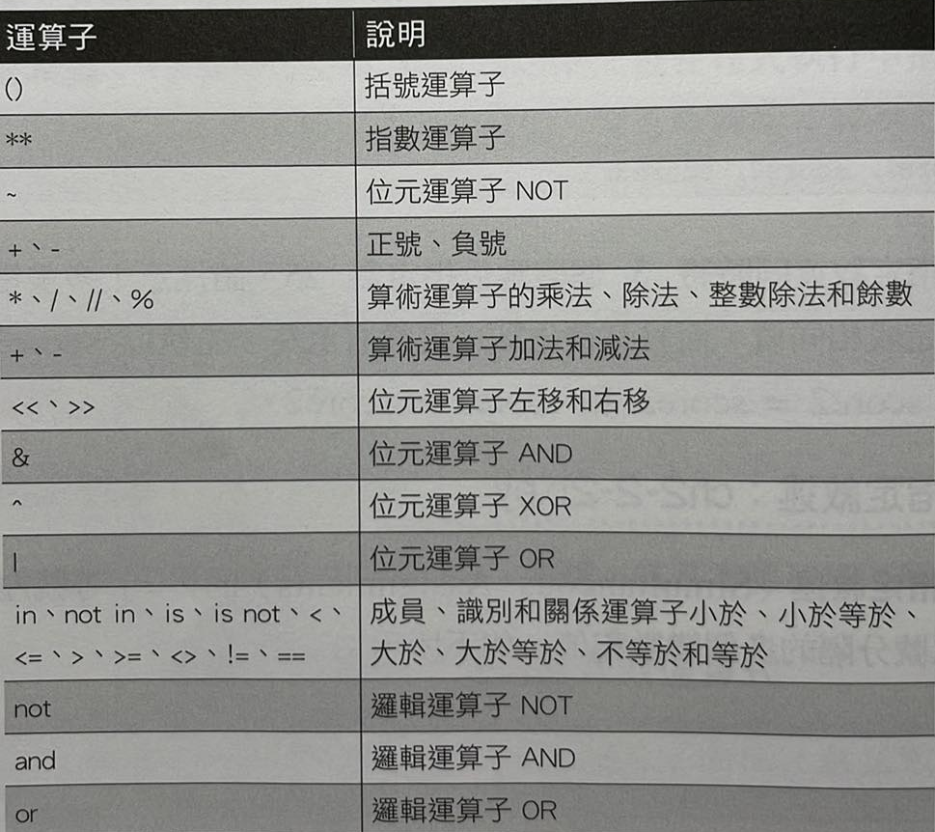
Python運算子
05

Slide 6
Python基本資料型態
整數
a = 1
b = 100
浮點數
e = 1.0
f = 55.22
x = True
y = False
代表False的值：
0、0.0
[]、()、{}
None
布林
字串
s1 = “哈囉”
s2 = “Hello”
06

Slide 7
流程控制 - 條件控制
# if單選條件敘述
t = int(input("請輸入氣溫 => "))
if t < 20:
print("加件外套!")
print("今天氣溫 = " + str(t))
# if/else二選一條件敘述
s = int(input("請輸入成績 => "))
if s >= 60:
print("成績及格!")
else:
print("成績不及格!")
# if/elif/else多選一條件敘述
a = int(input("請輸入年齡 => "))
if a < 13:
print("兒童")
elif a < 20:
print("青少年")
else:
print("成年人")
# 單行條件敘述 變數 = 變數1 if 條件運算式 else 變數2
h = h-12 if h >= 12 else h
07

Slide 8
流程控制 - 迴圈控制
# for/in計數迴圈
m = int(input("請輸入最大值 =>"))
s = 0
for i in range(1, m + 1):
s = s + i
print("總和 = " + str(s))
# for/in迴圈與range()函數
for i in range(5): #1個參數值 (0~4)
print("range(5)的值 = " + str(i))
for i in range(1, 5): #2個參數值 (1~4)
print(“range(1,5)的值 = “ + str(i))
for i in range(1, 11, 2): #3個參數值 (1,3,5,7,9)
print("range(1,11,2)的值 = " + str(i))
08

Slide 9
流程控制 - 迴圈控制
# while條件迴圈
m = int(input("請輸入階層數 =>"))
r = 1
n = 1
while n <= m:
r = r * n
n = n + 1
print("階層值! = " + str(r))
# break跳出迴圈
i = 1
while True:
print("第", i, "次")
i = i + 1
if i > 5:
break
# continue繼續迴圈
i = 1
for i in range(1, 11):
if i % 2 == 1:
continue print("偶數:", i)
09

Slide 10
函數
# 定義函數
#定義沒有參數和回傳值的函數
def print_msg():
print("歡迎學習Python程式設計!")
#定義參數的函數
def convert_to_f(c):
f = (9.0 * c) / 5.0 + 32.0
return f #回傳值
#定義True/False的函數
def is_valid_num(no):
if no >= 0 and no <= 200.0:
return True #回傳值
else:
return False #回傳值
# 函數呼叫
#沒有回傳值只需使用函數名稱加空括號
print_msg()
#可以指定敘述取得回傳值
f = convert_to_f(c)
#若回傳值是True/False，可用if條件敘述
if is_valid_num(c):
print("合法!")
else:
print("不合法")
10

Slide 11
使用Python模組與套件
# 匯入模組或套件
#匯入random模組
import random
#產生範圍之間的整數亂數值
target = random.randint(1, 100)
# 模組或套件的別名
#使用as關鍵字替模組取別名
import random as R
#產生範圍之間的整數亂數值
target = R.randint(1, 100)
# 匯入模組或套件的部分名稱
#使用from/import匯入模組的部分名稱
from bs4 import BeautifulSoup
#匯入BeautifulSoup模組後，建立BeautifulSoup物件
html_st = "<p>Hello World!</p>"
soup = BeautifulSoup(html_str, "lxml")
print(soup)
11

Slide 12
例外處理程式敘述
#檢查是否產生例外，產生例外的程式碼
try:
fp = open("myfile.txt", "r")
print(fp.read())
fp.close()
#一到多個except來處理不同類型的例外
except FileNotFoundError:
print("錯誤: myfile.txt檔案不存在!")
12

Slide 13
容器型態
串列
字典
集合
元組
13

Slide 14
串列 – 基本使用
ls = [6, 4, 5] # 建立清單
print(ls, ls[2]) # 顯示 “[6, 4, 5]的 5“
print(ls[-1]) # 負索引從最後開始: 顯示 "5“
ls[2] = “py” # 指定字串型態的項目(5變成py)
print(ls) # 顯示 "[6, 4, 'py’]”
ls.append(“bar”) # 新增項目
print(ls) # 顯示 "[6, 4, 'py', 'bar’]”
ele = ls.pop() # 將最後項目移除
print(ele, ls) # 顯示 "bar [6, 4, 'py']"
14

Slide 15
串列 – 切割串列
nums = list(range(5)) # 建立一序列的整數清單
print(nums) # 顯示 "[0, 1, 2, 3, 4]“
print(nums[2:4]) # 切割索引 從2之後~4: 顯示 "[2, 3]"
print(nums[2:]) # 切割索引 從2之後到最後: 顯示 "[2, 3, 4]"
print(nums[:2]) # 切割從開始到2: 顯示 "[0, 1]"
print(nums[:]) # 切割整個清單: 顯示 "[0, 1, 2, 3, 4]"
print(nums[:-1]) # 使用負索引切割: 顯示 "[0, 1, 2, 3]“
nums[2:4] = [7, 8] # 使用切割來指定子清單
print(nums) # 顯示 "[0, 1, 8, 9, 4]"
15

Slide 16
串列 – 走訪串列
# 使用for/in迴圈
animals = ['cat', 'dog', 'bat']
for animal in animals:
print(animal)
# 顯示串列各項目的索引值，使用enumerate()函數
animals = ['cat', 'dog', 'bat']
for index, animal in enumerate(animals):
print(index, animal)
cat
dog
bat
0 cat
1 dog
2 bat
16

Slide 17
串列 – 串列生成式
# 在[ ]中使用for/in迴圈產生串列項目
list1 = [x for x in range(10)] [0,1,2,3,4,5,6,7,8,9]
# 第一個x也能改為運算式
list2 = [x+1 for x in range(10)] [1,2,3,4,5,6,7,8,9,10]
# 也可在for/in迴圈後加上if條件子句(只顯示偶數項目)
list3 = [x for x in range(10) if x % 2 == 0] [0,2,4,6,8]
# 可使用運算式產生項目(將偶數項目結果乘以2)
list4 = [x*2 for x in range(10) if x % 2 == 0] [0,4,8,12,16]
17

Slide 18
字典 – 基本使用
d = {“cat”: “white”, “dog”: “black”} # 建立字典
print(d[“cat”]) # 顯示d字典裡的cat： "white"
print(“cat” in d) # cat使否有在d字典裡："True“
d[“pig”] = “pink” # 新增項目
print(d[“pig”]) # 顯示 "pink"
print(d.get(“monkey”, “N/A”)) # 取出項目+預設值: 顯示 "N/A"
print(d.get(“pig”, “N/A”)) # 取出項目+預設值: 顯示 "pink“
del d[“pig”] # 刪除pig此項目
print(d.get(“pig”, “N/A”)) # "pig"不存在: 顯示 "N/A"
18

Slide 19
字典 – 走訪字典
# 使用for/in迴圈
d = {"chicken": 2, "dog": 4, "cat": 4, "spider": 8}
for animal in d:
legs = d[animal]
print(animal, legs)
# 同時走訪字典的鍵和值，使用item()函數
d = {"chicken": 2, "dog": 4, "cat": 4, "spider": 8}
for animal, legs in d.items():
print("動物: %s 有 %d 隻腳" % (animal, legs))
chicken 2
dog 4
cat 4
spider 8
動物：chicken 有 2 隻腳
動物：dog 有 4 隻腳
動物：cat 有 4 隻腳
動物：spider 有 8 隻腳
19

Slide 20
字典 – 字典生成式
# 在{ }中使用for/in迴圈產生字典項目(字典項目-鍵：值)
d1 = {x:x*x for x in range(10)} [0:0, 1:1, 2:4, 3:9, 4:16, 5:25, 6:36, 7:49, 8:64, 9:81]
# 也可在for/in迴圈後加上if條件子句(只顯示奇數項目)
d2 = {x:x*x for x in range(10) if x % 2 == 1} [1:1, 3:9, 5:25, 7:49, 9:81]
20

Slide 21
集合 – 基本使用
animals = {“cat”, “dog”, “pig”} # 建立集合
print(“cat” in animals) # cat是否在animals裡：顯示"True“
print(“fish” in animals) # fish是否在animals裡：顯示“False“
animals.add(“fish”) # 新增集合元素
print(“fish” in animals) # fish是否在animals裡：顯示 "True"
print(len(animals)) # 集合裡的元素數：顯示 "4“
animals.remove(‘cat’) # 刪除集合元素
print(len(animals)) # 集合裡的元素數：顯示 "3"
21

Slide 22
集合 – 走訪集合
animals = {"cat", "dog", "pig", "fish"}
for index, animal in enumerate(animals):
print('#%d: %s' % (index + 1, animal))
#1：dog
#2：fish
#3：pig
#4：cat
22

Slide 23
集合 – 集合運算
A = {1, 2, 3, 4, 5}
B = {4, 5, 6, 7, 8}
# 交集
C = A & B
C = A.intersection(B)
結果：{4,5}
# 聯集
C = A | B
C = A.union(B)
結果：{1,2,34,5,6,7,8}
23

Slide 24
集合 – 集合運算
A = {1, 2, 3, 4, 5}
B = {4, 5, 6, 7, 8}
# 差集
C = A - B
C = A.difference(B)
結果：{1,2,3}
# 對稱差集
C = A ^ B
C = A.symmetric_difference(B)
結果：{1,2,3,6,7,8}
24

Slide 25
元組
t = (5, 6, 7, 8) # 建立元組
print(type(t)) # 顯示 "<class 'tuple'>"
print(t) # 顯示 "(5, 6, 7, 8)"
print(t[0]) # 顯示 "5"
print(t[1]) # 顯示 "6"
print(t[-1]) # 顯示 "8"
print(t[-2]) # 顯示 "7"
for ele in t: # 走訪項目
print(ele, end=“ ”) # 顯示 "5, 6, 7, 8"
25

Slide 26
重點整理
 | 新增 | 刪除 | 走訪
串列 | ls.append(“bar”) | ele = ls.pop() | for index, animal in enumerate(animals)
字典 | d[“pig”] = “pink” | del d[“pig”] | for animal, legs in d.items()
集合 | animals.add(“fish”) | animals.remove(‘cat’) | for index, animal in enumerate(animals)
元組 |  |  | for ele in t
26

Slide 27
定義類別
class Student:
# 建構子
def __init__(self, name, grade):
self.name = name # 特殊變數不可忘記!
self.grade = grade # 只要是self開頭存取的變數，就是資料欄位
# 定義displayStudent()方法
def displayStudent(self):
print("姓名 = " + self.name)
print("成績 = " + str(self.grade))
def __getGrade(self):
return self.__grade
27

Slide 28
使用類別建立物件
#建立物件
s1 = Student("陳會安", 85)
#使用「.」運算子呼叫物件方法
s1.displayStudent()
print("s1.whoami() = " + s1.whoami())
# 存取資料欄位
print("s1.name = " + s1.name)
print("s1.grade = " + str(s1.grade))
28

Slide 29
隱藏資料欄位
class Student:
# 建構子
def __init__(self, name, grade):
self.name = name
self.__grade = grade #使用2個「_」開頭就表示私有資料欄位和方法
# 建立只有在類別中呼叫的私有方法
def __getGrade(self):
return self.__grade
print(“成績 = " + str(self.__getGrade()))
29

